Slide 1


Chào mừng thầy cô và các em đến với tiết học Địa Lí 8
KHỞI ĐỘNG
Notes:
亮亮图文旗舰店https://liangliangtuwen.tmall.com

Slide 2


ĐÀ LẠT
ĐÀ NẴNG

Slide 3

BÀI 2. ĐỊA HÌNH VIỆT NAM
(TT)

Slide 4



3
Ảnh hưởng của sự phân hóa địa hình đối với sự phân hóa tự nhiên và khai thác kinh tế
a. Đối với phân hóa tự nhiên
b.Đối với khai thác kinh tế
Kho giáo án PPT Địa lí -Lê Chinh- 0982.276.629

Slide 5



Chọn từ đúng điền vào chỗ trống
THẢO LUẬN NHÓM
1. Địa hình chủ yếu là đồi núi thấp, làm cho tính chất …………..……. (nhiệt đới/ cận nhiệt đới/ôn đới) của thiên nhiên được bảo toàn.
2. Ở những khu vực địa hình …………. (thấp/cao/đồng bằng), thiên nhiên có sự phân hóa rõ nét theo đai cao.
3. Đai …………………. (ôn đới gió mùa/nhiệt đới gió mùa/cận nhiệt đới gió mùa): có hệ sinh thái rừng mưa nhiệt đới và rừng nhiệt đới gió mùa.
4. Đai cận nhiệt đới gió mùa trên núi: có hệ sinh thái ……………………………. (rừng lá rộng cận nhiệt/rừng lá kim/ rừng nhiệt đới) nhóm đất điển hình là đất Feralit.
5. Đai ôn đới gió mùa trên núi phát triển thực vật ôn đới. Đất chủ yếu là ………….. (phù sa/feralit/mùn thô).

Slide 6


Chọn từ đúng điền vào chỗ trống
6. Dãy Hoàng Liên Sơn làm ……………. (suy yếu/gia tăng/ổn định) tác động của gió mùa Đông Bắc khiến mùa đông ở Tây Bắc có thời gian ngắn hơn và nền nhiệt …………….. (thấp hơn/bằng/cao hơn) ở Đông Bắc.
7. Dãy Trường Sơn gây nên hiệu ứng ……...…. (mưa to/gió/phơn) tạo ra sự khác biệt về thời gian mùa mưa giữa hai sườn núi.
8. Dãy Bạch Mã ngăn ảnh hưởng của gió mùa ……………. (Tây Nam/Đông Bắc) vào phía nam nước ta. Phía Bắc có mùa đông ………… (nóng/lạnh), phía nam ………….. (nóng/lạnh) quanh năm.

Slide 7
ĐÁP ÁN
1. Địa hình chủ yếu là đồi núi thấp, làm cho tính chất …………..……. (nhiệt đới/ cận nhiệt đới/ôn đới) của thiên nhiên được bảo toàn.
2. Ở những khu vực địa hình …………. (thấp/cao/đồng bằng), thiên nhiên có sự phân hóa rõ nét theo đai cao.
3. Đai …………………. (ôn đới gió mùa/nhiệt đới gió mùa/cận nhiệt đới gió mùa): có hệ sinh thái rừng mưa nhiệt đới và rừng nhiệt đới gió mùa.
4. Đai cận nhiệt đới gió mùa trên núi: có hệ sinh thái ……………………………. (rừng lá kim/rừng lá rộng cận nhiệt/rừng nhiệt đới) nhóm đất điển hình là đất Feralit.
5. Đai ôn đới gió mùa trên núi phát triển thực vật ôn đới. Đất chủ yếu là ………….. (phù sa/feralit/mùn thô).

Slide 8
ĐÁP ÁN
6. Dãy Hoàng Liên Sơn làm ……………. (suy yếu/gia tăng/ổn định) tác động của gió mùa Đông Bắc khiến mùa đông ở Tây Bắc có thời gian ngắn hơn và nền nhiệt …………….. (thấp hơn/bằng/cao hơn) ở Đông Bắc.
7. Dãy Trường Sơn gây nên hiệu ứng ……...…. (mưa to/gió/phơn) tạo ra sự khác biệt về thời gian mùa mưa giữa hai sườn núi.
8. Dãy Bạch Mã ngăn ảnh hưởng của gió mùa ……………. (Tây Nam/Đông Bắc) vào phía nam nước ta. Phía Bắc có mùa đông ………… (nóng/lạnh), phía nam ………….. (nóng/lạnh) quanh năm.

Slide 9

Dựa vào thông tin SGK, em hãy nối các kiến thức ở cột A và B sao cho phù hợp.
Ảnh hưởng của sự phân hóa địa hình đối với sự phân hóa tự nhiên
CỘT A | Nối | CỘT B
Địa hình chủ yếu là đồi núi thấp |  | Thiên nhiên có sự phân hóa theo đai cao
Ở các vùng núi cao |  | Tạo nên sự phân hóa thiên nhiên giữa các sườn núi
Các dãy núi lớn |  | Tính chất nhiệt đới của thiên nhiên được bảo toàn trên phần lớn diện tích lãnh thổ
Notes:
Giảng thêm Vĩ độ ngựa

Slide 10

Nước ta có địa hình đồi núi thấp chiếm ưu thế nên tính chất nhiệt đới của thiên nhiên vẫn được bảo toàn.

Slide 11
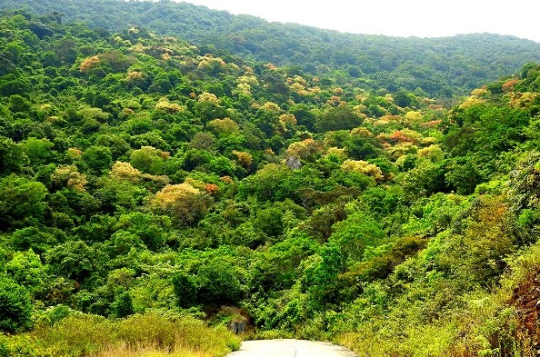
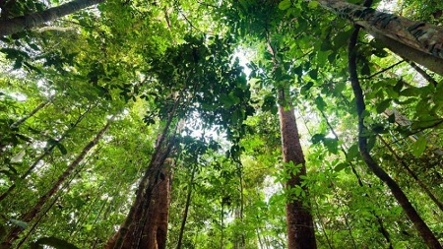
Thiên nhiên phân hóa theo đai cao
Rừng mưa nhiệt đới, rừng nhiệt đới gió mùa
Đai nhiệt đới gió mùa
Đất feralit
Rừng mưa nhiệt đới
Rừng nhiệt đới gió mùa
Notes:
*Đối với khí hậu: Sự thay đổi của khí hậu theo độ cao địa hình
Tác giả bộ ppt Địa Lí (6-7,8 chương trình mới),ppt Địa 9: Lê Chinh – Đà Nẵng Sđt lh: 0982.276.629
Zalo: 0982.276.629
Facebook cá nhân: https://www.facebook.com/ti.gon.566.
Nhóm chia sẻ tài liệu: https://www.facebook.com/groups/1149755909279359
Hãy liên hệ chính chủ sản phẩm để được hỗ trợ và đồng hành trong suốt năm học nhé!

Slide 12
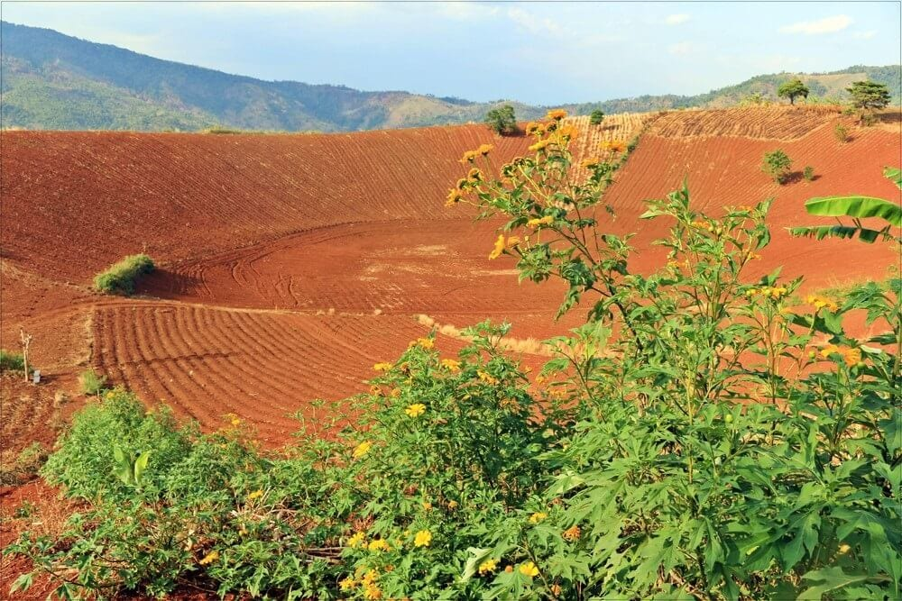
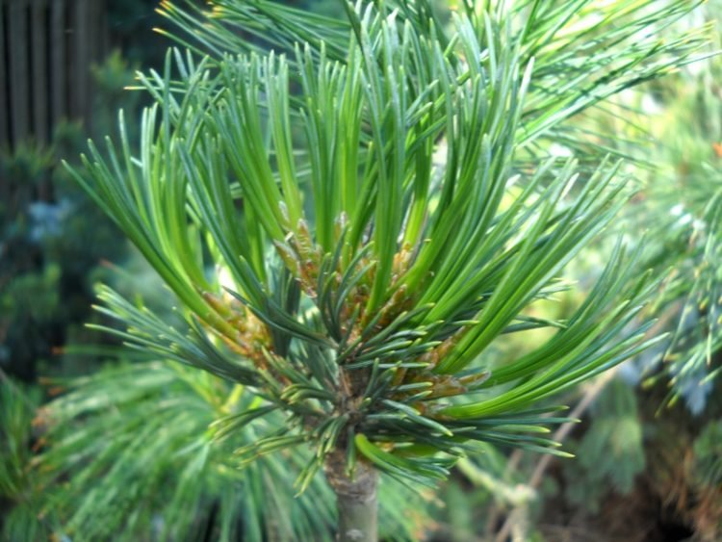
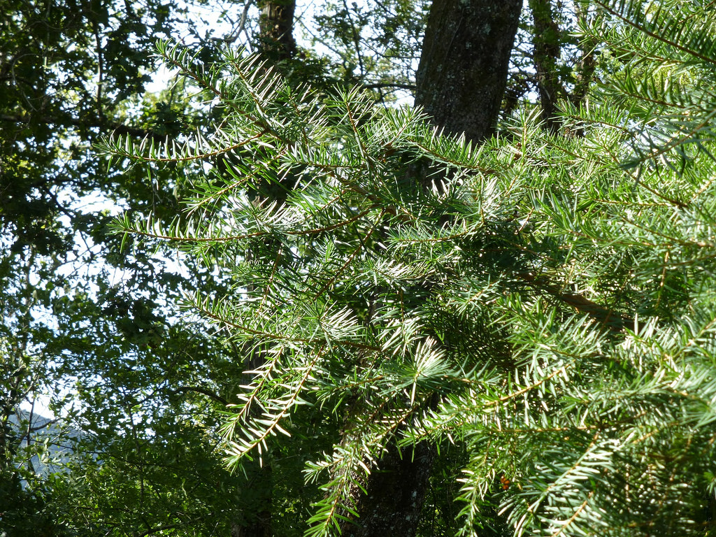
Thiên nhiên phân hóa theo đai cao
Rừng lá rộng cận nhiệt
Đai cận nhiệt đới gió mùa
Đất feralit có hàm lượng mùn lớn
Notes:
*Đối với khí hậu: Sự thay đổi của khí hậu theo độ cao địa hình
Tác giả bộ ppt Địa Lí (6-7,8 chương trình mới),ppt Địa 9: Lê Chinh – Đà Nẵng Sđt lh: 0982.276.629
Zalo: 0982.276.629
Facebook cá nhân: https://www.facebook.com/ti.gon.566.
Nhóm chia sẻ tài liệu: https://www.facebook.com/groups/1149755909279359
Hãy liên hệ chính chủ sản phẩm để được hỗ trợ và đồng hành trong suốt năm học nhé!

Slide 13
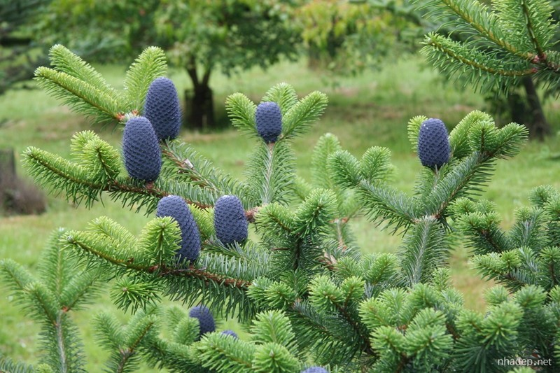



Thiên nhiên phân hóa theo đai cao
Các loài thực vật ôn đới
Đai ôn đới gió mùa
Đất mùn thô
Đỗ quyên
Quần thể thiết sam-Phan-xi-păng
Notes:
*Đối với khí hậu: Sự thay đổi của khí hậu theo độ cao địa hình
Tác giả bộ ppt Địa Lí (6-7,8 chương trình mới),ppt Địa 9: Lê Chinh – Đà Nẵng Sđt lh: 0982.276.629
Zalo: 0982.276.629
Facebook cá nhân: https://www.facebook.com/ti.gon.566.
Nhóm chia sẻ tài liệu: https://www.facebook.com/groups/1149755909279359
Hãy liên hệ chính chủ sản phẩm để được hỗ trợ và đồng hành trong suốt năm học nhé!

Slide 14
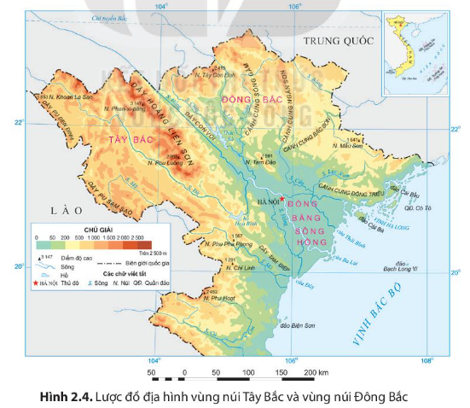
Thiên nhiên phân hóa theo hướng sườn
Dãy Hoàng Liên Sơn làm suy yếu tác động của gió mùa Đông Bắc
Khiến vùng Tây Bắc có mùa đông đến muộn và đỡ lạnh hơn Đông Bắc

Slide 15
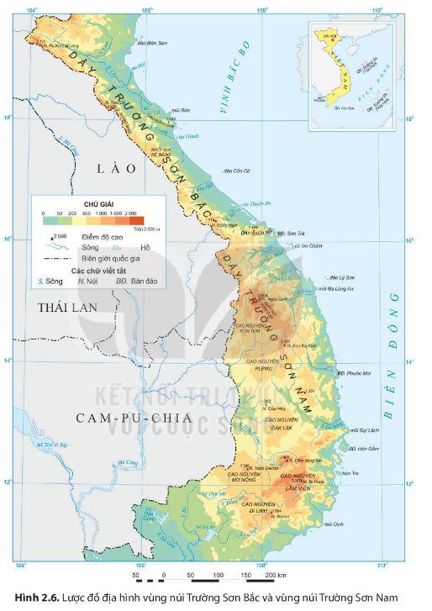
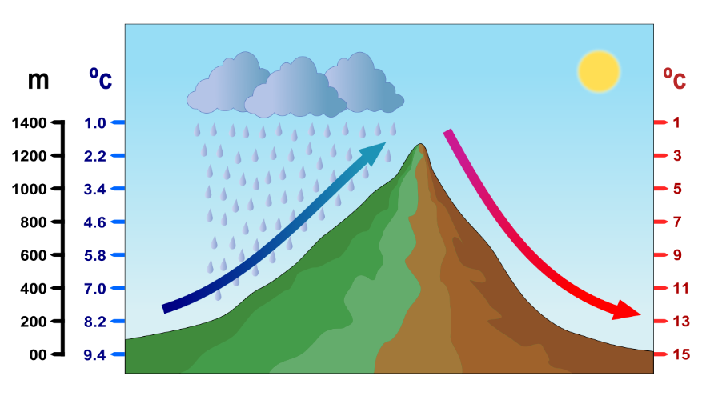
Thiên nhiên phân hóa theo hướng sườn
Dãy Trường Sơn gây nên hiệu ứng phơn tạo ra sự khác biệt về thời gian mùa mưa giữa 2 sườn
Trong khí tượng học, hiện tượng gió vượt đèo được gọi là hiệu ứng phơn (foehn wind) hay gió phơn. Hiểu đơn giản thì gió phơn là hiện tượng gió sau khi vượt qua núi trở nên khô và nóng hơn.

Slide 16
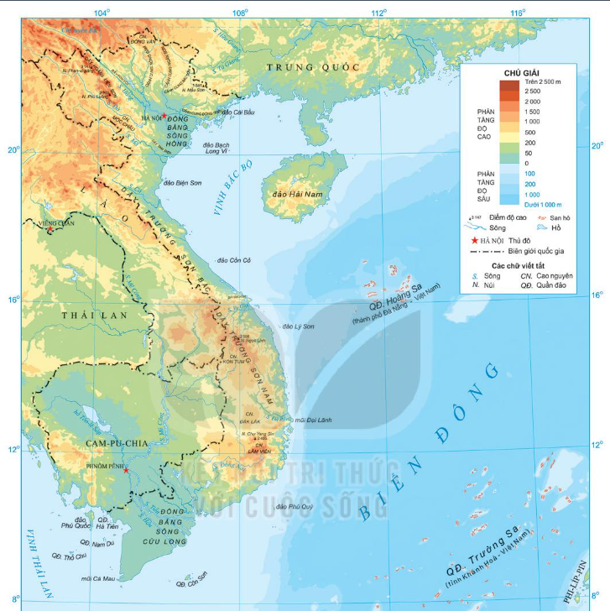
Thiên nhiên phân hóa theo hướng sườn
Miền khí hậu phía Bắc
Dãy Bạch Mã ngăn ảnh hưởng của gió mùa Đông Bắc, trở thành ranh giới tự nhiên của 2 miền khí hậu.
Miền khí hậu phía Nam

Slide 17

b
Đối với khai thác kinh tế
CHUYÊN MỤC
ĐỌC NHANH, NHỚ GIỎI
Đọc sgk trang 106 kết hợp hiểu biết bản thân, tìm hiểu ảnh hưởng của địa hình đồi núi đối với phát triển kinh tế?
HĐ: Cặp đôi
Thời gian ( 3 phút)

Slide 18





Thế mạnh vùng núi
Nông
nghiệp
Công nghiệp

Slide 19


Slide 20


Slide 22



Khó khăn vùng núi
Sương muối, tuyết rơi…
Giao thông đi lại khó khăn
Lũ quét, sạt lở đất...

Slide 23
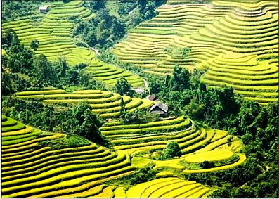
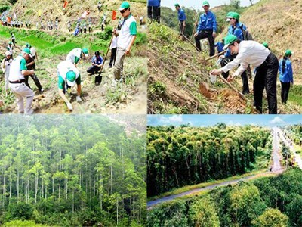
Để chống xói mòn, sạt lở đất chúng ta đã thực hiện các giải pháp như làm ruộng bậc thang, trồng và bảo vệ rừng….

Slide 24

ĐỊA HÌNH VIỆT NAM

Slide 25


ĐỊA HÌNH VIỆT NAM
Địa hình nước ta chủ yếu là đồi núi thấp nên có đặc điểm thiên nhiên nào sau đây?
A. Mang tính hàn đới rõ rệt
B. Có tính ôn hoà quanh năm
C. Tính nhiệt đới được bảo toàn
D. Tính cận nhiệt được bảo toàn
Câu 1

Slide 26
ĐỊA HÌNH VIỆT NAM
Ở các vùng núi cao nước ta sự phân hoá tự nhiên thể hiện rõ nhất theo
A. Độ dốc của sườn núi
B. Độ cao của địa hình
C. Hướng nghiêng của địa hình
D. Độ dài của dãy núi
Câu 2

Slide 27
ĐỊA HÌNH VIỆT NAM
Vì sao các vùng núi cao như Đà Lạt, Sa Pa có khí hậu mát mẻ quanh năm?
A. Do có nhiều hồ nước lớn điều hoà khí hậu
B. Do vị trí xa biển nên khí hậu ôn hoà
C. Do nằm ở vùng nhiệt đới
D. Do ảnh hưởng của độ cao địa hình làm giảm nhiệt độ
Câu 3

Slide 28
ĐỊA HÌNH VIỆT NAM
Địa hình vùng núi nước ta có tiềm năng lớn để phát triển ngành kinh tế nào sau đây?
A. Nuôi trồng thuỷ sản
B. Du lịch nghỉ dưỡng và thuỷ điện
C. Trồng lúa nước
D. Khai thác muối
Câu 4

Slide 29
ĐỊA HÌNH VIỆT NAM
Hạn chế lớn nhất của địa hình đồi núi đối với giao thông và phát triển kinh tế là:
A. Nhiều đồng bằng nhỏ, hẹp
B. Thường xuyên có gió mùa Tây Nam mạnh
C. Địa hình bị chia cắt mạnh, dốc, dễ sạt lở
D. Thiếu nguồn nước mặt
Câu 5

Slide 30

VẬN DỤNG
Vùng núi Tây Bắc có tiềm năng khoáng sản, thuỷ điện, du lịch rất lớn song còn nhiều khó khăn về giao thông và sạt lở đất. Em hãy đề xuất 3 giải pháp khai thác hợp lí và bền vững địa hình vùng núi.

